Slide 1
제1장 C프로그램 시작하기

Slide 2
순서
프로그램과 프로그래밍의 구분
프로그램 언어의 종류
C언어의 유래와 특징
컴파일과 링크의 구분
컴파일러의 종류
비주얼스튜디오 설치 및 실행
수행 과제(1)

Slide 3
프로그램과 프로그래밍의 구분
프로그램
컴퓨터에서 어떤 문제를 해결하기 위해 처리하는 방법과 순서를 기술한 명령문의 집합체
프로그래밍
컴퓨터에게 작업을 처리하도록 명령하는 작업 지시서 및 프로그램을 만드는 과정

Slide 4
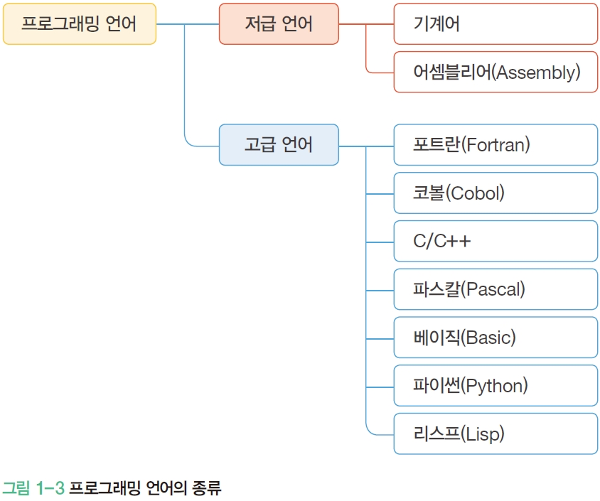
프로그램 언어의 종류
프로그래밍 언어 구분 기준
: 사람과 컴퓨터가 이해하는 수준
저급 언어 – 컴퓨터가 쉽게 해석할 수 있는 명령어로 구성된 언어
고급 언어 – 사람이 쉽게 해석할 수 있는 명령어로 구성된 언어

Slide 5
C 언어의 유래
탄생 배경
1970년대 초 AT&T 벨(Bell) 연구소에서 UNIX 개발 목적으로 고안
1972년부터 데니스 리치와 켄 톰슨이 B 언어를 개선하여 C 언어를 개발
B 언어보다 한 단계 발전하였다는 의미로 C 언어라 명명
표준 제정
프로그래머가 가장 많이 사용하는 언어
미국표준협회(ANSI)에서 C 언어 표준 제정
다양한 컴파일러 개발과 함께 일반 PC에서도 C 언어를 사용하게 된 계기

Slide 6
C언어의 특징
범용 프로그래밍 언어
프로그램을 함수의 집합으로 구성할 수 있어 모듈화 용이
자료의 주소를 자유롭게 조작할 수 있는 포인터 제공
하드웨어와 관련된 장치를 제어하기 쉬움
구문이 간결하여 배우기 쉬움

Slide 7
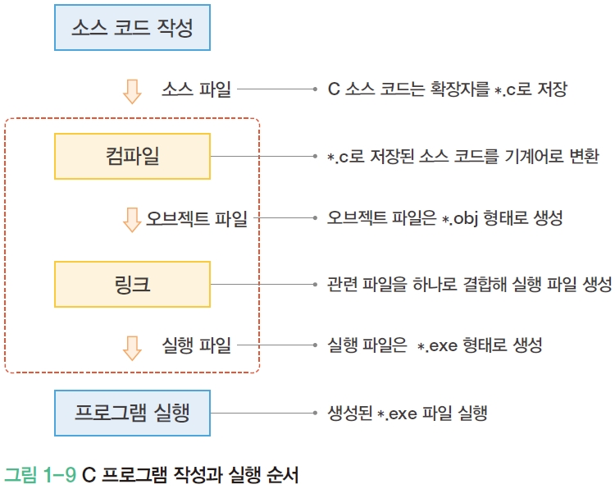
컴파일과 링크의 구분
컴파일 (Compile)
인간이 이해하는 명령어를 컴퓨터가 이해 할 수 있도록 번역하는 과정
컴파일은 비주얼 스튜디오와 같은 컴파일러에서 소스 코드를 대상으로 수행

Slide 8
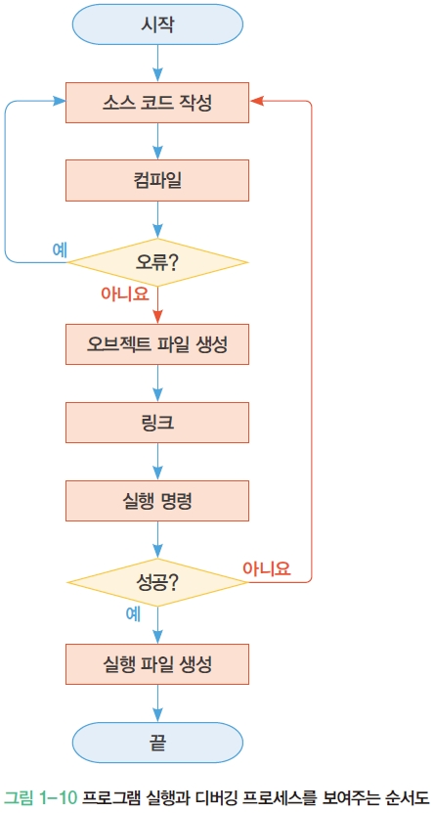
컴파일과 링크의 구분
오브젝트(object) 파일
기계어 혹은 그에 준하는 이진 코드로 이루어진 파일
오브젝트 파일의 필수 요소는 컴퓨터의 CPU가 직접 실행하는 코드인 기계어
링크 (Link)
여러 개의 오브젝트 파일을 묶어 커널과 연결
실행 파일이나 라이브러리를 만들 때 사용
실행 파일 (*.exe)
소스 코드를 컴파일과 링크 과정을 거쳐 실행 파일 생성
실행 파일은 완벽한 기계어로 된 파일
디버깅 (Debuging)
소스 코드 문법 오류 또는 논리 오류가 있는지를 발견하여 오류 사항을 해결하는 과정

Slide 9



컴파일러의 종류
Dev-C++
Dev-C++ 컴파일러는 델파이로 작성된 오픈 소스
윈도우뿐만 아니라 유닉스 환경에서도 사용 가능
http://www.bloodshed.net/dev
Eclipse
GNU의 GCC 공개 컴파일러를 사용
윈도우, 리눅스, 유닉스, 솔라리스 환경에서 사용 가능
http://www.eclipse.org
Visual Studio
현재 가장 많이 사용하는 C 프로그래밍 언어 컴파일러
개인 무료, 상업용(기업이나 관공서 등) 라이선스 구입
http://www.visualstudio.com

Slide 10
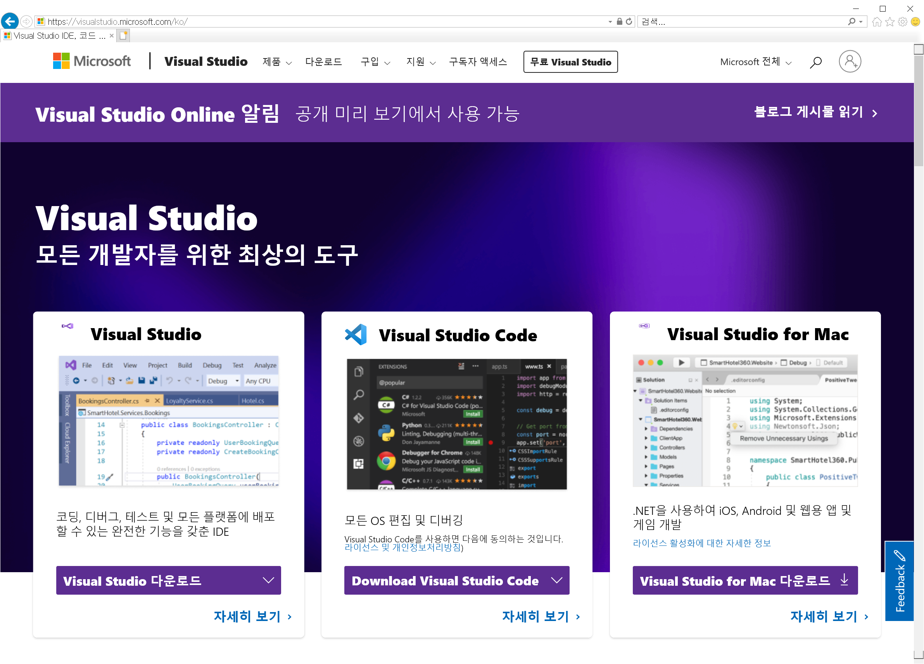
비주얼 스튜디오 설치
다운로드 사이트
https://visualstudio.microsoft.com/ko/
[자세한 설치 과정은 교재를 참고하세요.]
[Community 2019 설치]

Slide 11
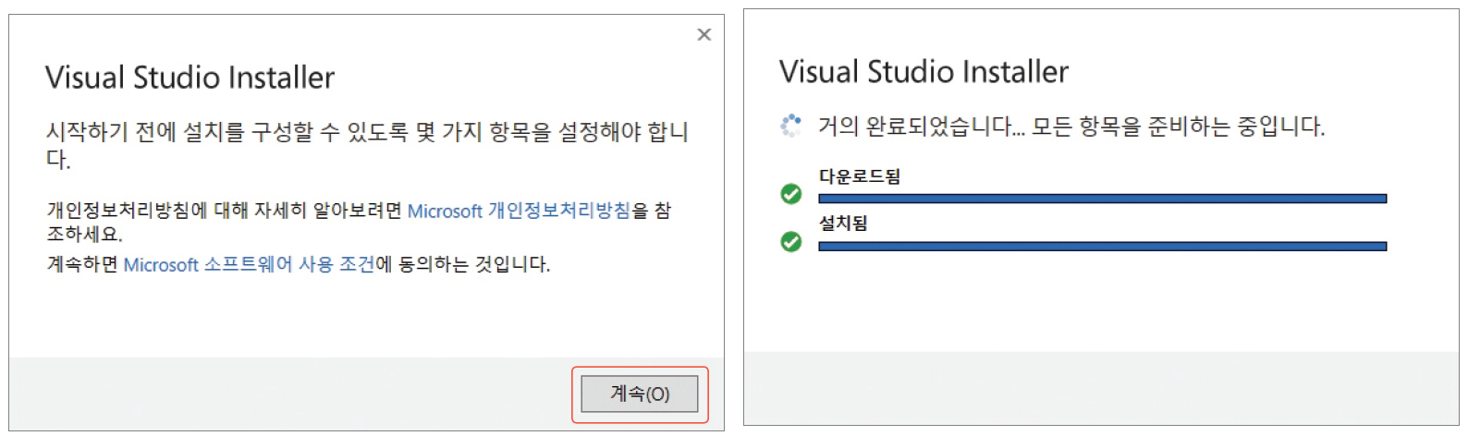
비주얼 스튜디오 설치
01
비주얼 스튜디오 설치

Slide 12
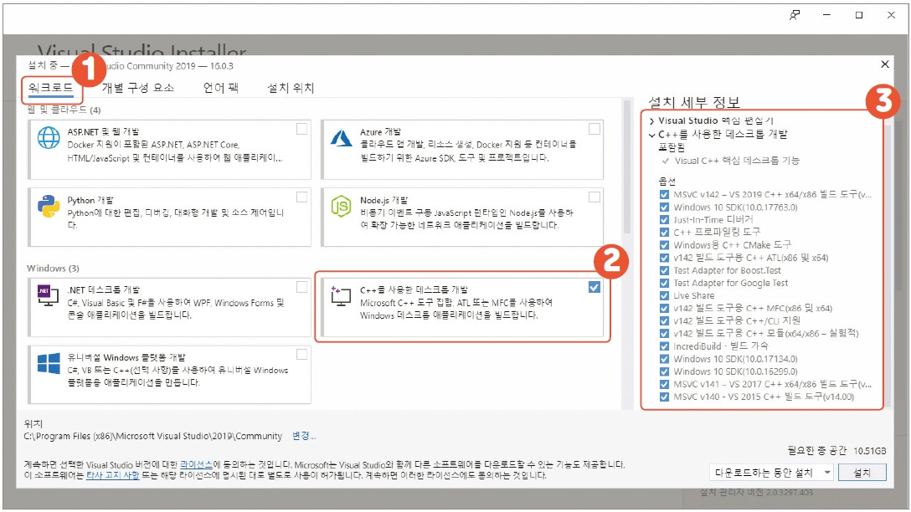
비주얼 스튜디오 설치
02
[워크로드]-[C++를 사용한 데스크톱 개발]클릭하여 체크

Slide 13
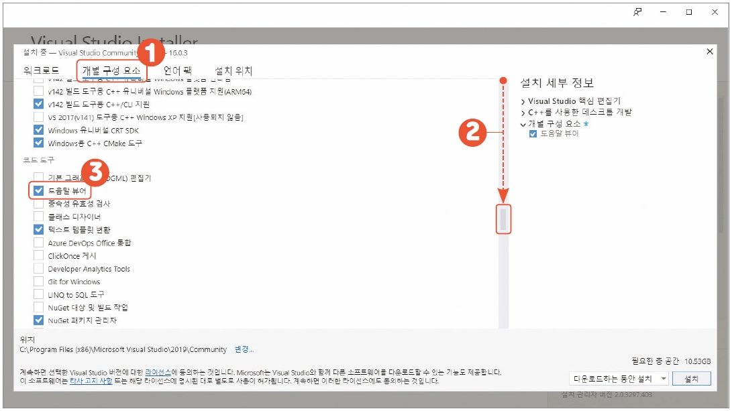
비주얼 스튜디오 설치
03
[개별 구성요소]-[코드 도구]-[도움말 뷰어] 클릭하여 체크(생략가능)

Slide 14
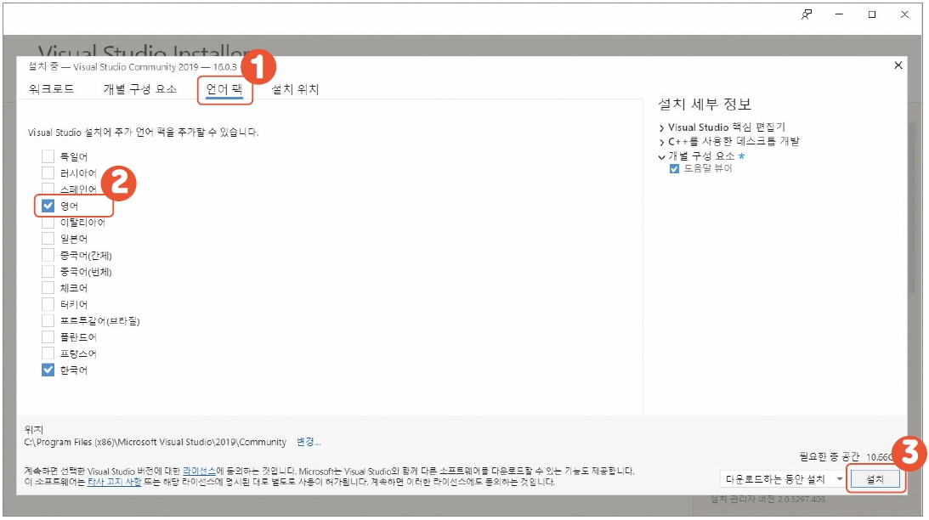
비주얼 스튜디오 설치
04
[언어팩]-[영어] 클릭하여 선택하기 (생략가능)

Slide 15
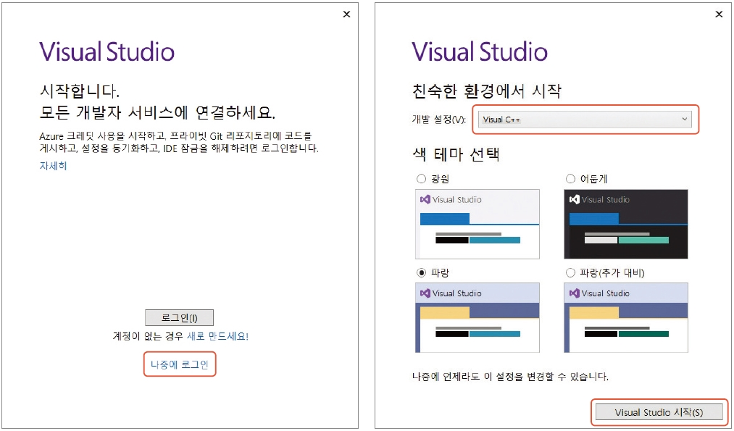
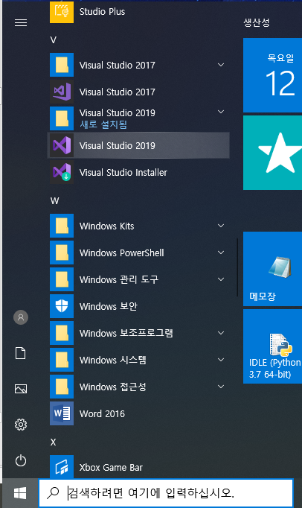
비주얼 스튜디오 설치 및 시작
05
[나중에 로그인]-[개발 설정]을 ‘Visual C++’로 선택하고 색 테마 선택
[시작]메뉴에서 선택해도 됨

Slide 16
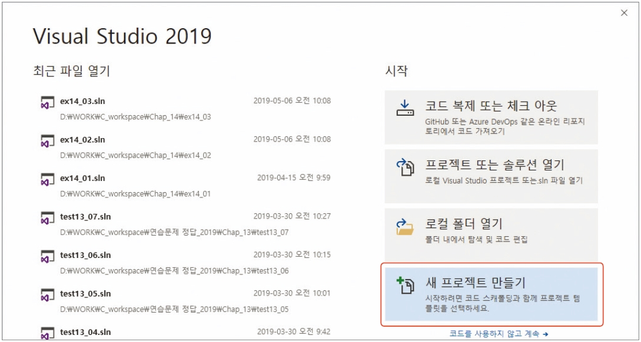
새 프로젝트 만들기
01
화면에서 [새 프로젝트 만들기] 클릭

Slide 17
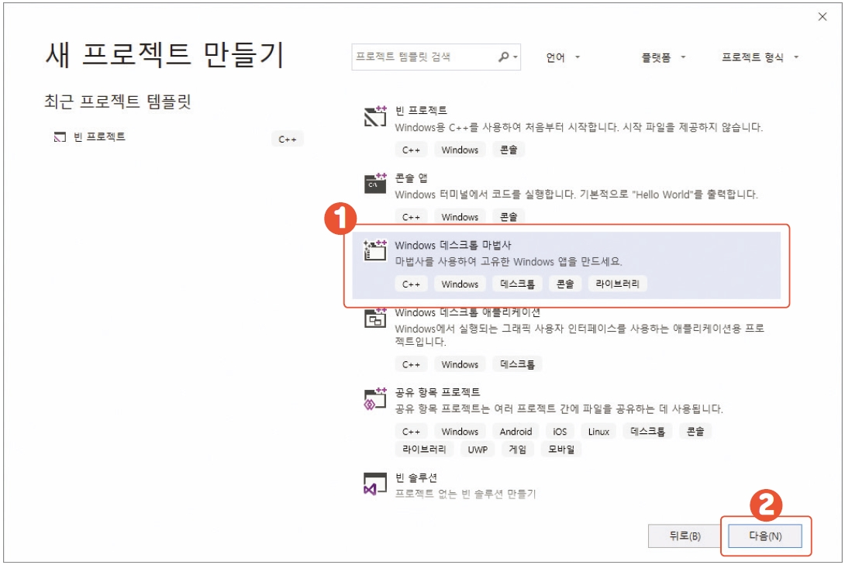
새 프로젝트 만들기
02
[Windows 데스크톱 마법사] 선택

Slide 18
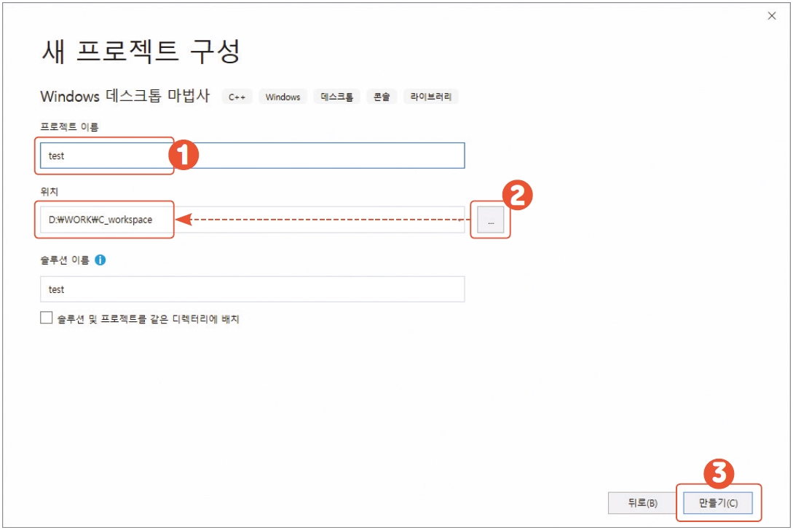
새 프로젝트 만들기
03
프로젝트 이름 입력 후 저장위치 지정
파일이 저장될 폴더 선택

Slide 19
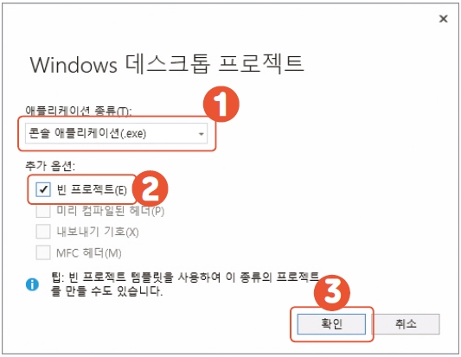
새 프로젝트 만들기
04
콘솔 애플리케이션, 빈 프로젝트 선택

Slide 20
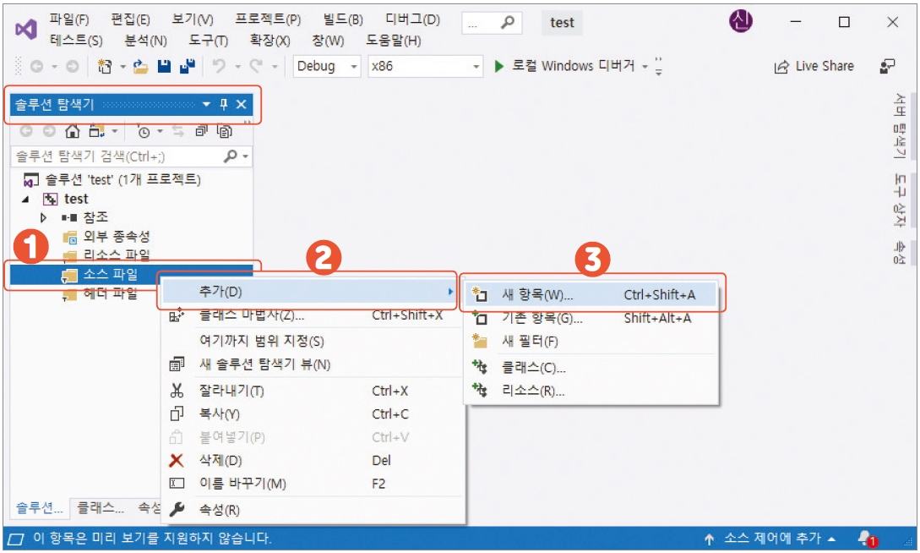
새 프로젝트 만들기
05
소스 파일 만들기

Slide 21
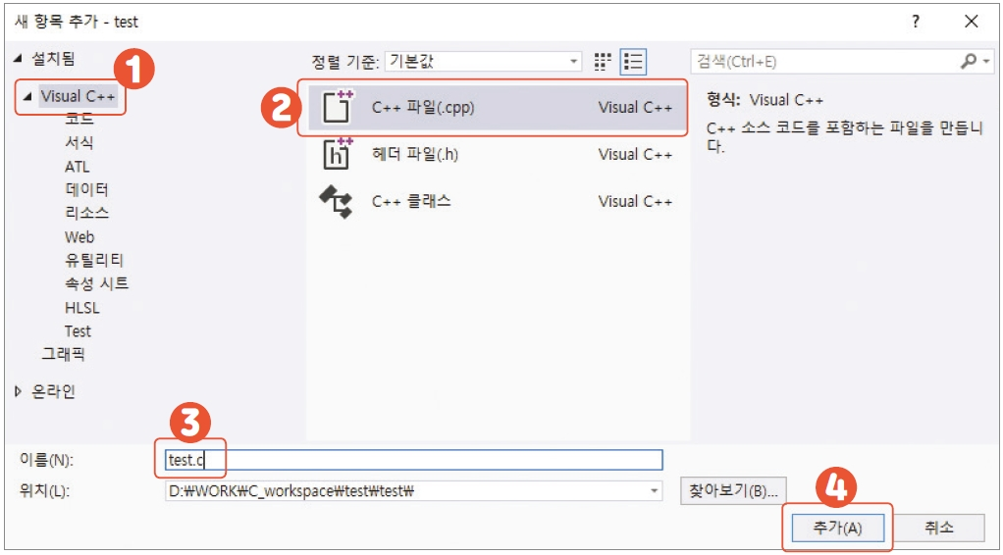
새 프로젝트 만들기
06
Visual C++ → C++ 파일(.cpp) → 파일 이름 입력 → <추가> 클릭
확장자 .c 를 반드시 쓰세요.

Slide 22
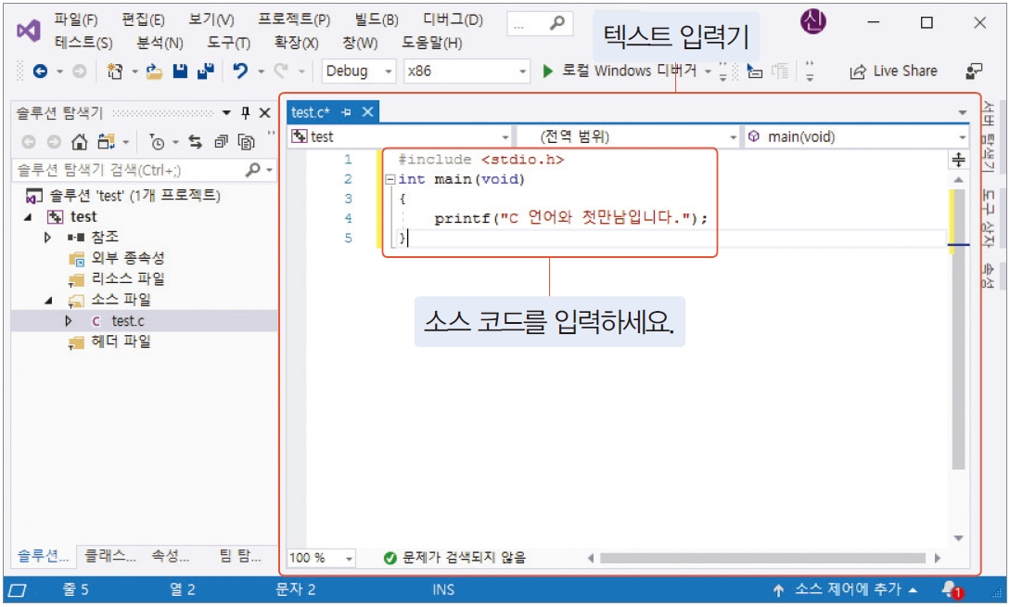
새 프로젝트 만들기
07
소스 코드 입력
#include <stdio.h>
int main(void)
{
printf("C언어와 첫만남입니다.");
}

Slide 23
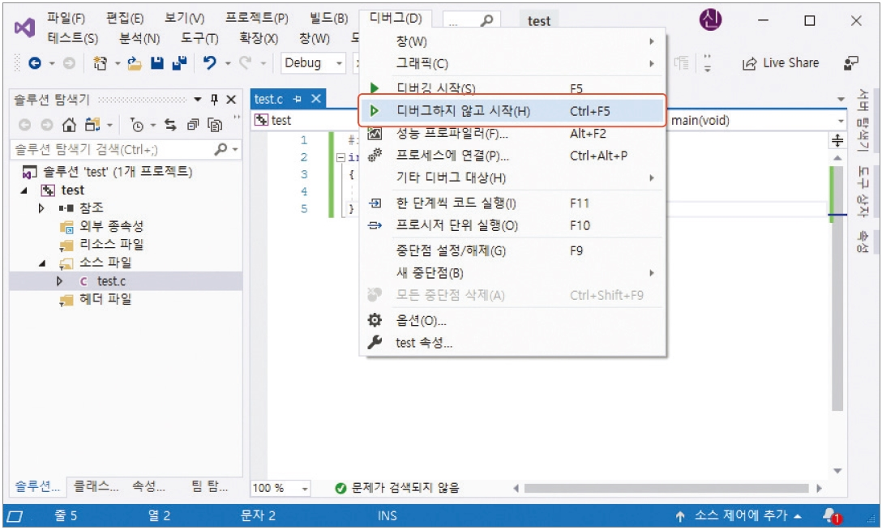
새 프로젝트 만들기
08
프로젝트 실행 : [Ctrl]+[F5]

Slide 24
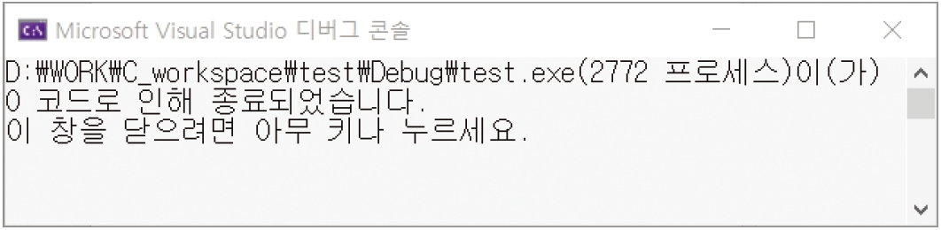
새 프로젝트 만들기
09
콘솔창에서 실행결과 화면 출력

Slide 25
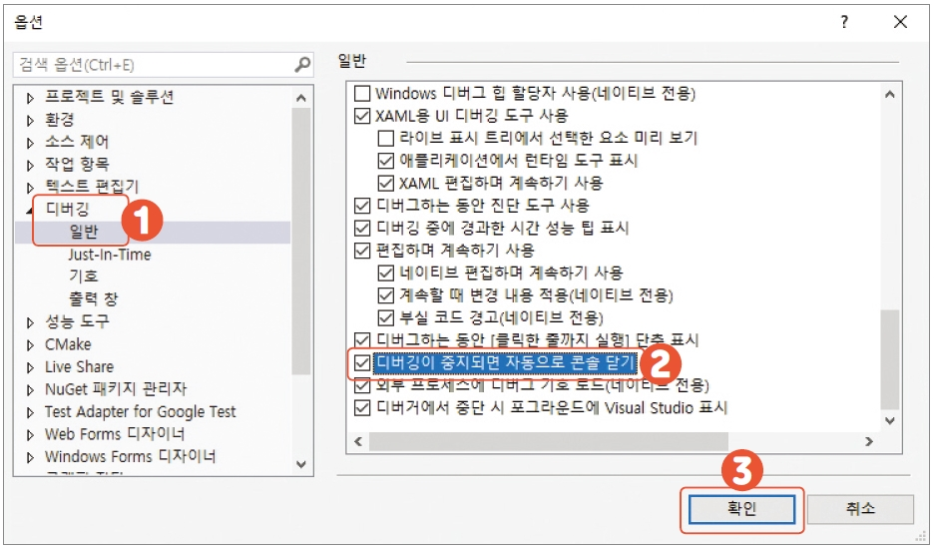
새 프로젝트 만들기
10
콘솔창 닫기 설정 : [디버깅]-[옵션]-[일반]-[디버깅이 중지되면 자동으로 콘솔 닫기]

Slide 26
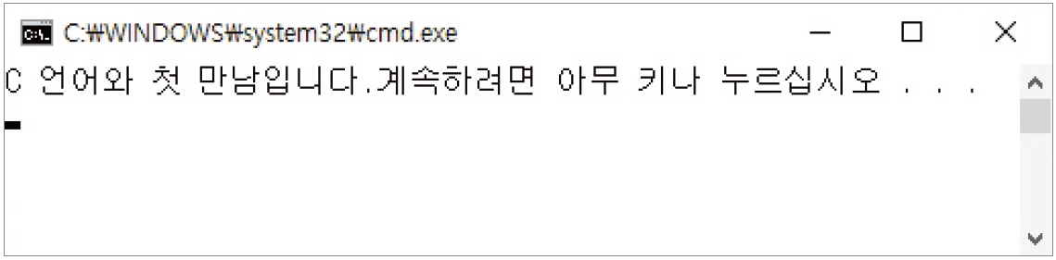
새 프로젝트 만들기
11
프로젝트 다시 실행 : [Ctrl]+[F5] → 명령 프롬프트 창에 실행결과 출력

Slide 27
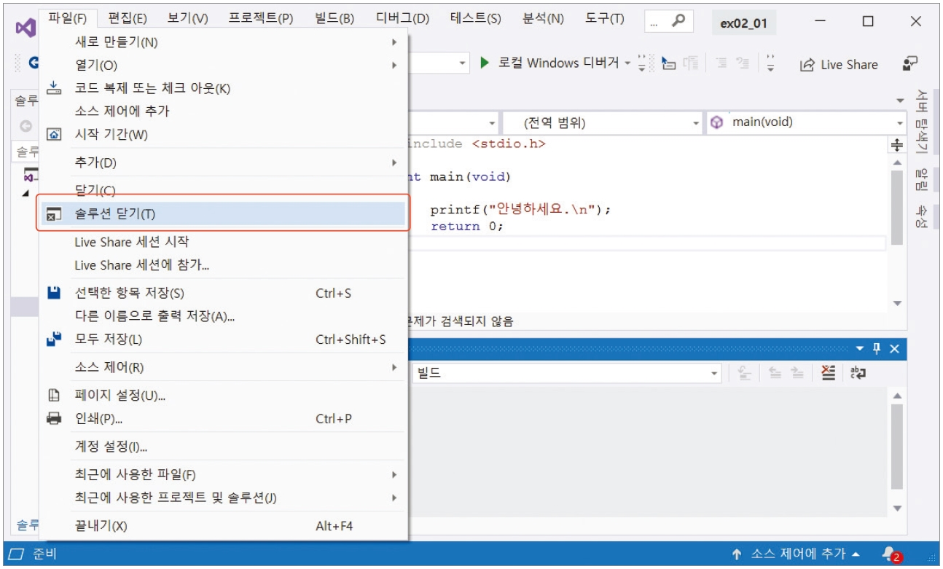
솔루션 닫기
>>
솔루션 닫기 : [파일]-[솔루션 닫기]

Slide 28
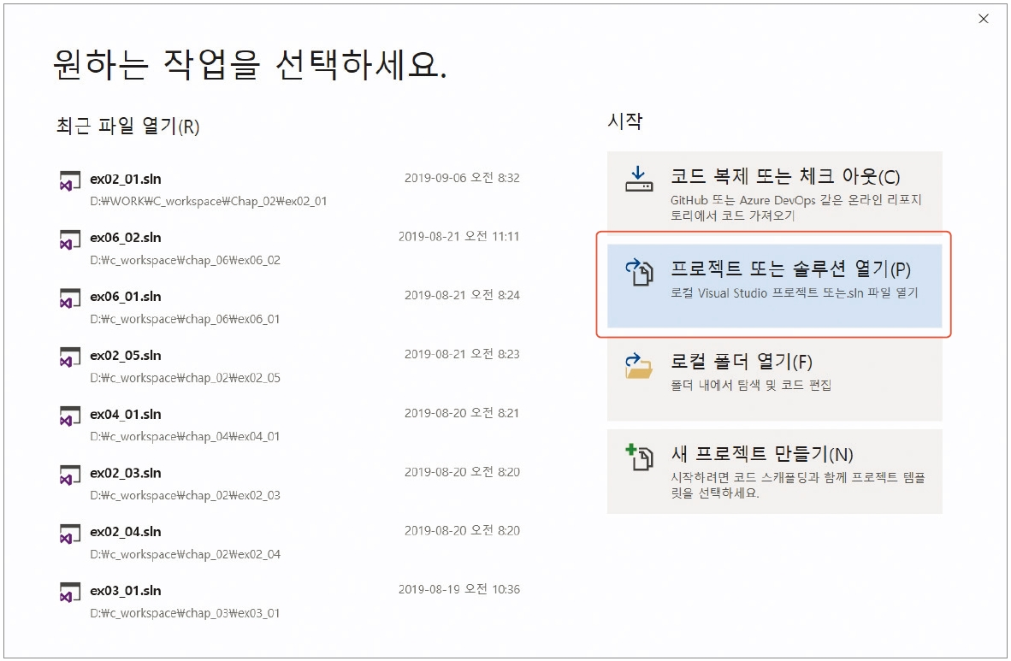
프로젝트 불러오기
01
프로젝트 또는 솔루션 열기 선택 : 메뉴는 [파일]-[열기]-[프로젝트/솔루션]

Slide 29
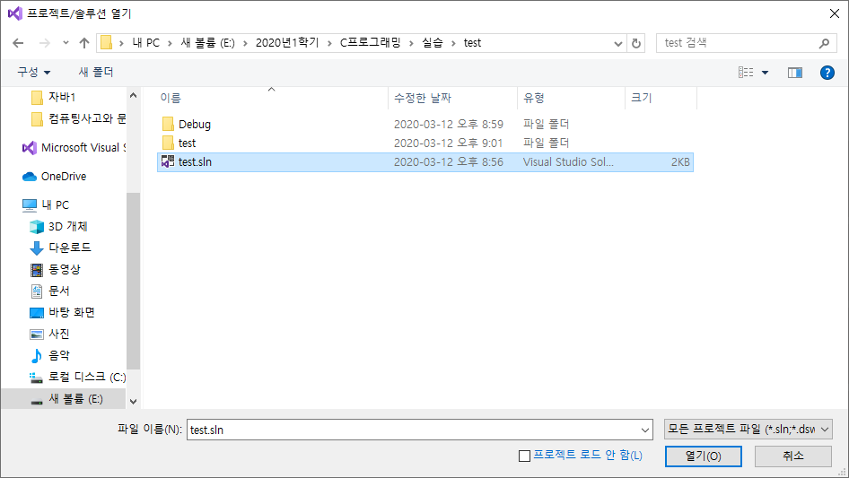
프로젝트 불러오기
02
프로젝트 열기 : 2020년1학기\C프로그래밍\실습\test

Slide 30
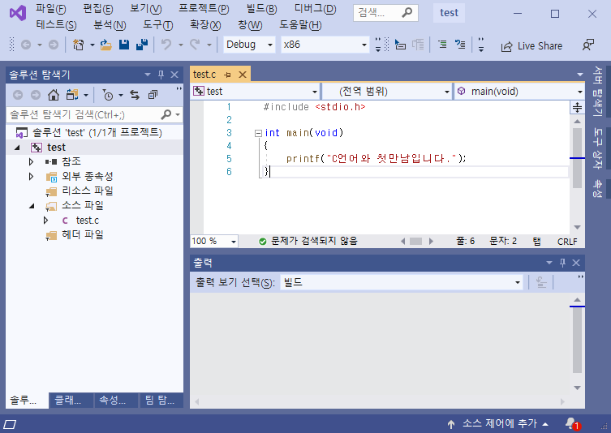
프로젝트 불러오기
03
선택한 프로젝트 열기 성공

Slide 31
수행 과제(1)
비주얼 스튜디오를 다운받아 직접 설치 하세요.
프로젝트를 하나 생성하여 여러분의 학번과 이름이 아래와 같이 출력되도록 한 다음 결과를 스캔 및 편집하여 제출하세요.
(“20200000 홍길동” 위치에 여러분의 학번과 이름을 등록하여 출력하세요)
[출력결과]
1) 비주얼 스튜디오 설치 완료 : 2020년 3월18일 수요일 // 비주얼 스튜디오 설치 완료된 날짜 표시
2) 설치자 : 20200000 홍길동 // 설치자의 학번과 이름 표시
제출방법 : ppt(파워포인트) 파일에 출력 결과 화면을 스캔 및 복사하여 제출하세요.
제출일 : 2020년 3월16일 월요일 ~ 3월20일 금요일 23시59분까지
제출장소 : 한림 스마트 컴퍼스(https://smart.hallym.ac.kr) 해당 과목 [과제제출]란에 제출하시면 됩니다.
(제출시 제목란에 “여러분의 학번이름”을 쓰시고, 파일을 전송하시면 됩니다.)

Slide 32
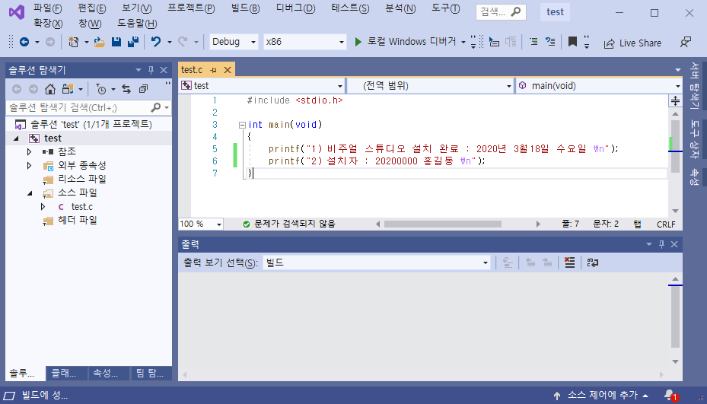
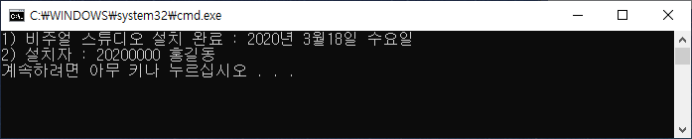
PPT 파일에 복사할 화면 형식

